Slide 1

同学们下午好！

Slide 2
2.1.3 逻辑电路的其它输入、输出结构
一、施密特触发器输入结构
二、三态输出结构
三、漏极（集电极）开路输出结构
四、CMOS传输门结构
Notes:
滞回比较器又称施密特触发器

Slide 3
二、三态输出结构
普通TTL门的输出只有两种状态——逻辑 0 和逻辑 1，这两种状态的输出电阻都是低阻值（即低阻输出）。
三态逻辑门(TSLG) （Three State Logic Gate ）：三态逻辑门的门输出不仅有高电平和低电平两种状态，还有第三种输出状态 — 高阻状态（又称失效态、截止态、开路态或禁止态），这时输出端相当于悬空。
常用的三态门：
三态非门，三态缓冲器，
三态与非门，三态或非门
Notes:
高电平和低电平输出时电路的输出电阻为低电阻值，而高祖态输出时输出的电阻是高祖：高祖态不是一个确定的电压值。

Slide 4

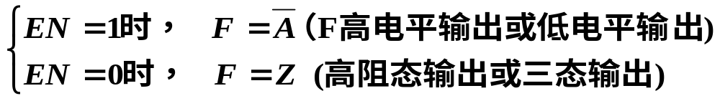


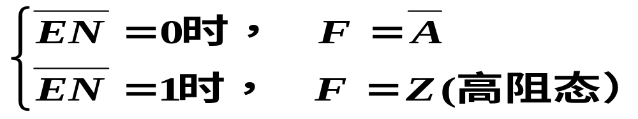

1.三态非门
使能端 ， 高电平有效
三态非门逻辑图
使能端 ，低电平有效
普通TTL门的两种逻辑状态0和1都是低阻输出，三态逻辑输出门的第三态是高阻态输出，输出端相当于悬空。
高阻态：不是一个有效的逻辑电平，没有一个确定的输出电压值，是一个特大的输出电阻值，相当断开。
Notes:
高祖态：不是一个确定的电压值。
所谓低电平有效，是指当信号为低电平时，电路完成规定的操作；信号名称上面的横线表示该信号是低电平有效，在进行逻辑运算时，应该作为一个整体符号。
所谓高电平有效，是指当信号为高电平时，电路完成规定的操作。

Slide 5
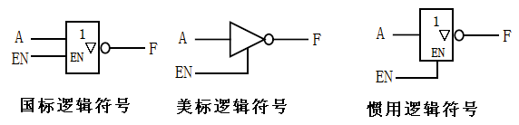
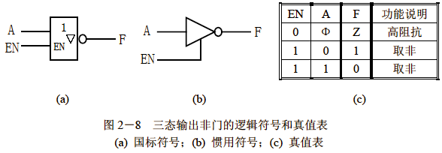
逻辑符号
真值表
    三态输出是一种独立于电路逻辑功能的输出结构，不同逻辑功能的电路，可以根据需要设置三态输出端。
Notes:
为保持推拉式输出级的优点，还能作线与联接，人们又开发了一种三态与非门，它的输出除了具有一般与非门的两种状态，即输出电阻较小的高、低电平状态外，还具有高输出电阻的第三状态，称为高阻态，又称为禁止态。高阻态，门的输出端出现开路，既不是低电平，又不是高电平 ，这就是第三工作状态。这样，当CS为高电平时，TSL门的输出信号送到总线 ，而当CS为低电平时，门的输出与数据总线断开，此时数据总线的状态由其他门电路的输出所决定。

Slide 6
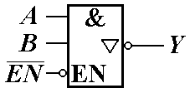
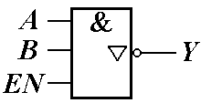
使能端的两种控制方式
使能端低电平有效
使能端高电平有效
EN
功能表
功能表
EN
Y
EN
Y
0
AB
1
AB
1
Z
0
Z

Slide 7
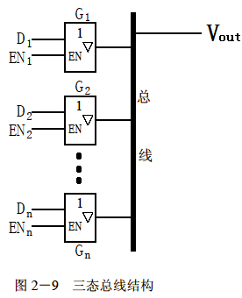
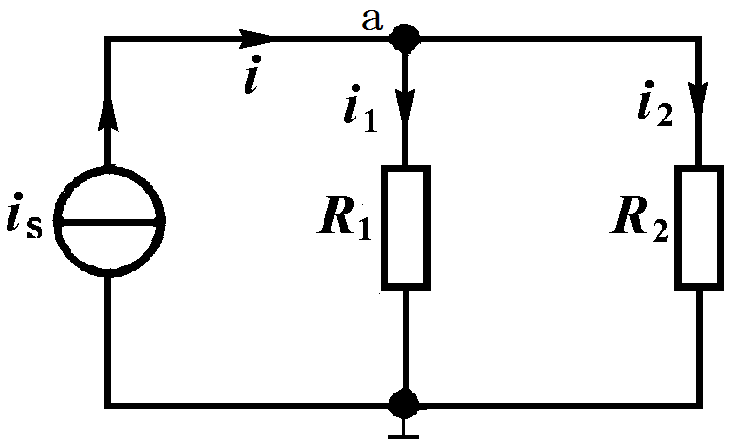
2. 三态门输出控制应用
      将多个三态输出端接在一起就构成了单向三态总线。
      三态门还能用于实现数据的双向传输。
任何时刻只能有一个控制端有效，只有一个三态门处于将数据传输到总线上的工作状态，其它三态门处于禁止状态，即处于高阻状态。

Slide 8
数据总线
工
作
1
1O
0
EN
EN
0
输出
数据
2
2O
1
EN
EN
0
输出接收端任何时刻可以有多个控制端有效，接收的数据是总线上相同数据。
3
3O
1
EN
EN
阻
塞
1
4
4O
阻
塞
1
EN
EN
1
5
50
1
EN
EN
1
总线数据传输结构

Slide 9
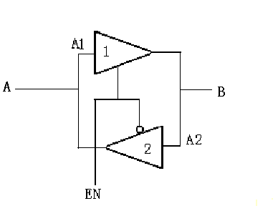
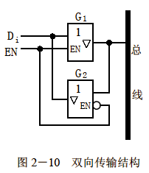
②三态门用于实现数据的双向传输
A/B
B/A
当EN=1时，门1工作，门2禁止，数据从A送到B；
当EN=0时，门1禁止，门2工作，数据从B送到A。
多路双向数据传输？

Slide 10
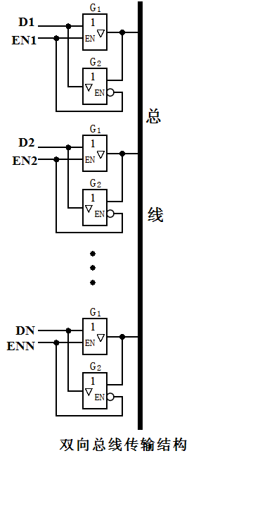
多路三态双向数据传输总线电路
8路三态双向总线收发器74LS245芯片

Slide 11
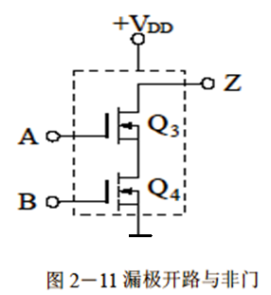
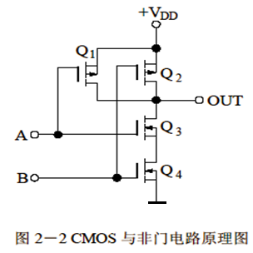
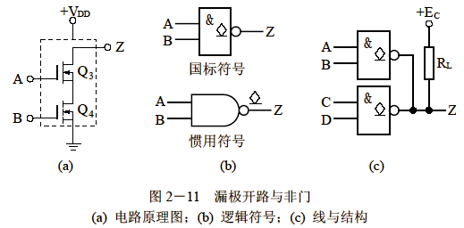
三、漏极（集电极）开路输出结构
  1.漏极开路（OD）门电路电路结构
Notes:
用OC门虽然可以实现线与的功能，但外接电阻Rp的选择要受到一定的限制而不能取得太小，因此影响了工作速度。同时它省去了有源负载，使得带负载能力下降。为保持推拉式输出级的优点，还能作线与联接，人们又开发了一种三态与非门，它的输出除了具有一般与非门的两种状态，即输出电阻较小的高、低电平状态外，还具有高输出电阻的第三状态，称为高阻态，又称为禁止态。

Slide 12
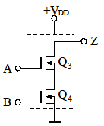
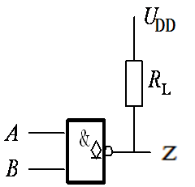
  2.漏极开路（OD）和集电极开路（OC）门电路使用
    使用漏极开路和集电极开路门时，必须在输出端Z外接一个负载电阻R_{L}，上拉到一个正电源V_{DD}。改变上拉电源，可以改变输出电平，使之适用于逻辑电平不同的器件系列的互联。
外接上拉电阻R_{L}的选取应保证输出高电平时，不低于输出高电平的最小值U_{OHmin}；输出低电平时，不高于输出低电平的最大值U_{OLmax}。
Notes:
漏极开路（OD）和集电极开路（OC）门电路使用(a)工作时必须外接电源和电阻; (b)与非逻辑不变；(c) 可以实现线与功能;
用OC门虽然可以实现线与的功能，但外接电阻Rp的选择要受到一定的限制而不能取得太小，因此影响了工作速度。同时它省去了有源负载，使得带负载能力下降。为保持推拉式输出级的优点，还能作线与联接，人们又开发了一种三态与非门，它的输出除了具有一般与非门的两种状态，即输出电阻较小的高、低电平状态外，还具有高输出电阻的第三状态，称为高阻态，又称为禁止态。

Slide 13
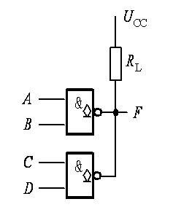
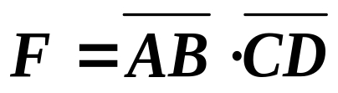
  多个漏极开路逻辑门（OD）和集电极开路（OC）门的输出端可以直接连在一起，实现“线与逻辑”。
多个漏极开路逻辑门（OD）和集电极开路门（OC）外接上拉电阻R_{L}可以共用一个，但选取仍然应保证输出高电平时，不低于输出高电平的最小值U_{OHmin}；输出低电平时，不高于输出低电平的最大值U_{OLmax}。
Notes:
用OC门虽然可以实现线与的功能，但外接电阻Rp的选择要受到一定的限制而不能取得太小，因此影响了工作速度。同时它省去了有源负载，使得带负载能力下降。为保持推拉式输出级的优点，还能作线与联接，人们又开发了一种三态与非门，它的输出除了具有一般与非门的两种状态，即输出电阻较小的高、低电平状态外，还具有高输出电阻的第三状态，称为高阻态，又称为禁止态。

Slide 14
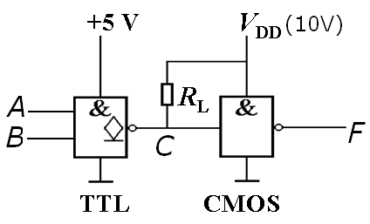
3. OD和OC门应用
    ①实现电平转换（最重要应用）——在数字系统接口部分（与外部设备相联接处）当需要有电平转换时，常用OC门来完成。
    如图把上拉电阻接到10V电源上，这样在OC门输入普通的TTL电平，而输出高电平就可以变为10V，抬高输出高电平。OC门的这一特性，被广泛用于数字系统的接口电路，实现前级和后级的电平匹配。
Notes:
用OC门虽然可以实现线与的功能，但外接电阻Rp的选择要受到一定的限制而不能取得太小，因此影响了工作速度。同时它省去了有源负载，使得带负载能力下降。为保持推拉式输出级的优点，还能作线与联接，人们又开发了一种三态与非门，它的输出除了具有一般与非门的两种状态，即输出电阻较小的高、低电平状态外，还具有高输出电阻的第三状态，称为高阻态，又称为禁止态。
芯片输出电流有限，通常无法驱动发光二极管，采用外接电源，通常发光二极管采用共阳极连接。 在工程实践中，往往会遇到各种数字电路以控制机电性系统的功能，如控制电动机的位置和转速，继电器的接通与断开，流体系统中的阀门的开通和关闭，自动生产线中的机械手多参数控制等。
脉冲变压器与普通变压器的工作原理相同，只是脉冲变压器可工作在更高的频率上。

Slide 15
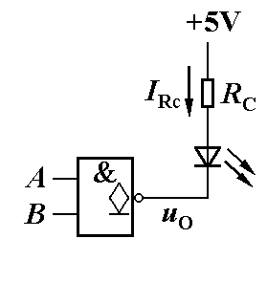
3. OD和OC门应用
    ②用做驱动器——作为要求大电流负载的驱动级。可用它来驱动发光二极管、指示灯、继电器和脉冲变压器等。
    下图是用来驱动发光二极管的电路。
Notes:
用OC门虽然可以实现线与的功能，但外接电阻Rp的选择要受到一定的限制而不能取得太小，因此影响了工作速度。同时它省去了有源负载，使得带负载能力下降。为保持推拉式输出级的优点，还能作线与联接，人们又开发了一种三态与非门，它的输出除了具有一般与非门的两种状态，即输出电阻较小的高、低电平状态外，还具有高输出电阻的第三状态，称为高阻态，又称为禁止态。
芯片输出电流有限，通常无法驱动发光二极管，采用外接电源，通常发光二极管采用共阳极连接。 在工程实践中，往往会遇到各种数字电路以控制机电性系统的功能，如控制电动机的位置和转速，继电器的接通与断开，流体系统中的阀门的开通和关闭，自动生产线中的机械手多参数控制等。
脉冲变压器与普通变压器的工作原理相同，只是脉冲变压器可工作在更高的频率上。

Slide 16
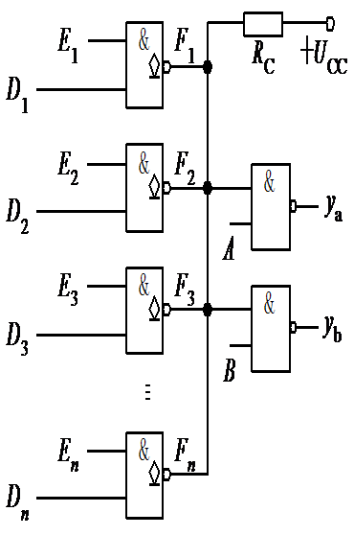
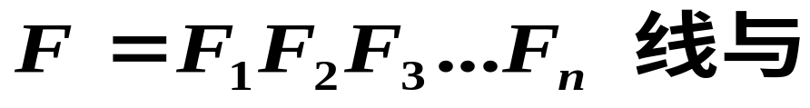
③实现多路信号在总线(母线)上的分时传输
电路中D_{i}为数据信号，E_{i}为控制信号，任何时刻只能有一个控制端有效，即只有一个OD或OC门处于数据传输，其它OD或OC门都处于禁止状态。
若希望在总线上传输F₃（传输D₃反信号）或在y_{a}＝D₃和y_{b}＝D₃，各个控制端接怎样逻辑电平？
用OC和OC门虽然可以实现线与的功能，但外接电阻R_{C}的选择要受到一定的限制，因此影响了用OC和OC门在构成总线方面使用。实现总线更多使用三态门。
实现电平转换是OC门和OD门最重要应用！
Notes:
用OC门虽然可以实现线与的功能，但外接电阻Rp的选择要受到一定的限制而不能取得太小，因此影响了工作速度。同时它省去了有源负载，使得带负载能力下降。为保持推拉式输出级的优点，还能作线与联接，人们又开发了一种三态与非门，它的输出除了具有一般与非门的两种状态，即输出电阻较小的高、低电平状态外，还具有高输出电阻的第三状态，称为高阻态，又称为禁止态。

Slide 17
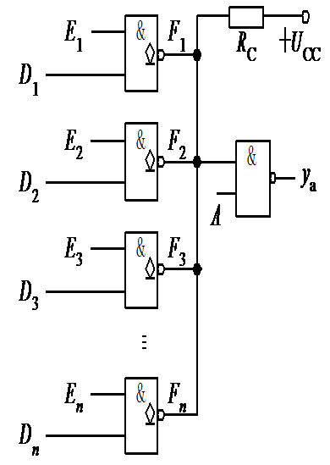
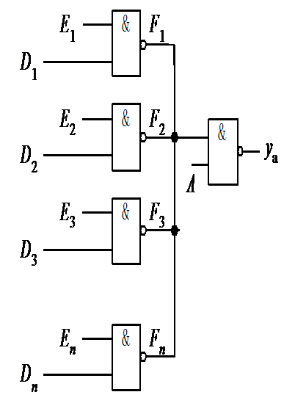
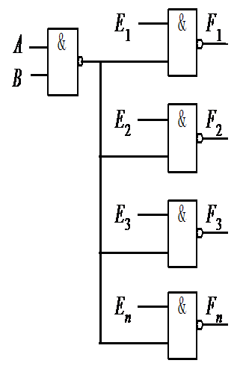


普通CMOS门电路输出端能否直接连接？判断对错？

Slide 18

普通CMOS门电路输出端不能直接连接，Why？
+V_{DD}
+V_{DD}
两个普通或非门
A
C
输出短接，在一定情况下会产生低阻通路，产生的大电流有可能导致器件的损毁，并且无法确定输出是高电平还是低电平。
B
D
1
0
out1
out2
普通逻辑门的输出端绝对不能直接相并联

Slide 19
第3章 时序逻辑基础
结构：无反馈
功能：无记忆
输出：与过去的输入无关
组合逻辑电路
数字电路
Combinational logic circuit
结构：有反馈
功能：有记忆
输出：与过去的输入也有关
时序逻辑电路
Sequential logic circuit
时序----时间上的先后顺序

Slide 20
第3章 时序逻辑基础
本章内容
时序逻辑概述：时序电路的结构、种类、描述方法
触发器：SR触发器、集成触发器
计数器：功能、种类、结构、模块、应用
移位寄存器：功能、结构、模块、应用
存储器：功能、种类、RAM结构、容量扩展

Slide 21
3.1 时序逻辑概述
3.1.1 时序逻辑电路的一般结构
外部输入
X₁
Z₁
外部输出
X_{k}
组合电路
Z_{m}
内部输入
（状态）
内部输出
（激励）
Q₁
Q_{r}
W_{r}
W₁
存储电路
(双稳态触发器组)
图3-1 时序逻辑电路的一般结构

Slide 22
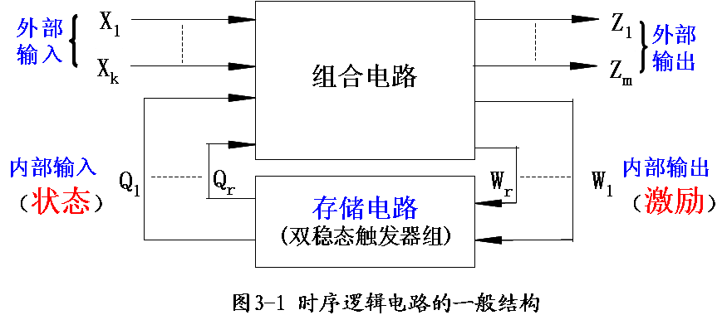
3.1.2时序逻辑电路的描述方法
1. 方程组描述法
①输出方程组
Z_{i}^{n} = F_{i}(X₁^{n},...,X_{k}^{n}；Q₁^{n},...,Q_{r}^{n}) i=1,…,m
②激励方程组
W_{j}^{n} = G_{j}(X₁^{n},...,X_{k}^{n}；Q₁^{n},...,Q_{r}^{n}) j=1,…,r；
③次态方程组
Q_{j}^{n+1} = H_{j}(Q_{j}^{n},W_{j}^{n}) j=1,…,r；
上标n和n+1标明时间上的先后顺序。 n对应于现在时刻t^{n}， n+1对应于下一个时刻t^{n+1} 。
Q^{n}现态 ：当前的状态；Q^{n＋1}次态：下一个状态。
Notes:
1. 方程组描述法2. 状态表描述法

Slide 23
2. 状态表描述法
状态表(State Table)——状态转换表
结构：所有可能输入组合列在表的顶部，所有的状态作为现态列在表的左边，对应的次态和输出填入表中。
读法：当电路在时刻t^{n}处于现态S_{i}而输入为X时，电路输出为Z；在时刻t^{n+1}，电路将转换到次态S_{j}。
状态表示例
状态表的结构
X^{n}
S^{n}
0
1
输入 X^{n} 现态S^{n} |  | X
S_{i} |  | S_{j}/z
 |  | 次态/输出 S^{n+1}/Z^{n}
S₀
S₀/0
S₁/0
S₁
S₀/0
S₂/0
S₂
S₃/0
S₂/0
S₃
S₀/0
S₁/1
S^{n+1}/Z^{n}

Slide 24
3.状态图描述法
状态图(State Diagram)：时序逻辑电路状态转换图，用于描述时序逻辑电路的状态转换关系和输入输出关系。
画法：每个状态用一个圆圈表示，状态转移用有向线段表示，箭头表示状态转换方向。
读法：当电路在时刻t^{n}处于现态S_{i}而输入为X时，电路输出为Z；在时刻t^{n+1}，电路将转换到次态S_{j}。
0/0
0/0
S₀
S₁
1/0
S_{i}
X^{n}/Z^{n}
S_{j}
0/0
1/1
1/0
状态图的画法
S₃
0/0
S₂
1/0
X^{n}/Z^{n}
状态图示例

Slide 25
状态表与状态图的相互转换
表3-1 状态表
0/0
X^{n}
S^{n}
0
1
S₀
S₁
0/0
1/0
S₀
S₀/0
S₁/0
0/0
1/1
1/0
S₁
S₀/0
S₂/0
S₂
S₃/0
S₂/0
S₃
0/0
S₂
1/0
S₃
S₀/0
S₁/1
X^{n}/Z^{n}
S^{n+1}/Z^{n}
表3-1的状态图
状态表与状态图的相互转换意义？
时序电路分析和设计时常常需要进行状态表与状态图的相互转换
Notes:
弄清怎样转换，转换意义？

Slide 26
例3-1 某时序逻辑电路的状态图如下图所示。假定电路现在处于状态S₀，试确定电路输入序列为X=1011011011时的状态序列和输出序列。
0/0
0/0
S₀
S₁
解：
时刻 0 1 2 3 4 5 6 7 8 9
输入X 1 0 1 1 0 1 1 0 1 1
现态 S₀ S₁ S₀ S₁ S₂ S₃ S₁ S₂ S₃ S₁
次态 S₁ S₀ S₁ S₂ S₃ S₁ S₂ S₃ S₁ S₂
输出Z 0 0 0 0 0 1 0 0 1 0
1/0
0/0
1/1
1/0
S₃
0/0
S₂
1/0
X^{n}/Z^{n}
状态图
状态序列： S₁ S₀ S₁ S₂ S₃ S₁ S₂ S₃ S₁ S₂输出序列： 0 0 0 0 0 1 0 0 1 0

Slide 27
时序逻辑电路的描述方法归纳：
（1） 逻辑表达式——方程组描述法
①输出方程组；
②激励方程组；
③次态方程组。
（2）状态表（状态转移表）描述法
（3）状态图（状态转移图）描述法
（4）功能表—单元集成电路（时序功能部件）
（5）硬件描述语言（如:VHDL等）
逻辑图 波形图（时序图） 真值表 激励表

Slide 28
3.1.3时序逻辑电路的一般分类
1.按照状态改变的方式分类
①同步时序电路(Synchronous Sequential Circuit)
同步时序电路有一个统一的时钟脉冲信号CP、存储电路中各触发器只在时钟脉冲CP作用下才可能发生状态转换 。
②异步时序电路(Asynchronous Sequential Circuit) 异步时序电路没有统一的时钟脉冲信号、存储电路中各触发器状态变化不同步。
异步时序电路又分为电平型和脉冲型两类。
Notes:
异步时序电路又分为电平型和脉冲型两类。

Slide 29
2.按照输出变量的依从关系分类
①米里（Mealy）型电路
米里型电路输出与输入变量有关的时序逻辑电路。它的输出是现态和输入的函数，输出方程组如下所示。
Mealy状态表示例
0/0
X^{n}
S^{n}
0
1
0/0
S₀
S₁
1/0
S₀
S₀/0
S₁/0
0/0
1/1
1/0
S₁
S₀/0
S₂/0
S₂
S₃/0
S₂/0
S₃
0/0
S₂
S₃
S₀/0
S₁/1
1/0
X^{n}/Z^{n}
S^{n+1}/Z^{n}
Mealy状态图示例
②摩尔（Moore）型电路

Slide 30
②摩尔（Moore）型电路
输出与输入变量无直接关系的时序逻辑电路。它的输出只是现态Qn的函数，输出方程组的形式变为
状态表中，输出Z单列给出。
状态图中，输出Z与状态名同处状态圈内，输入值标于箭头旁。
0
Moor状态表示例
S^{n} X^{n} Z^{n}
0 1
S₀ S₀ S₁ 0
S₁ S₀ S₂ 0
S₂ S₃ S₂ 0
S₃ S₀ S₄ 0
S₅ S₀ S₂ 1
S^{n+1}
S₀/0
S₁/0
S/Z^{n}
0
1
1
X^{n}
0
00
S₄/1
1
S₃/0
0
S₂/0
1
1
Moor状态图示例

Slide 31
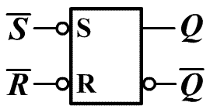
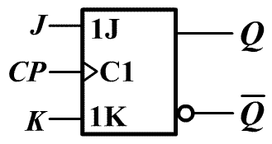
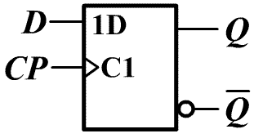
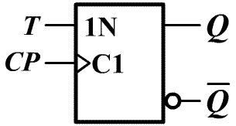
3.2 触发器(Flip-Flop)
触发器最基本的存储器件。
双稳态触发器具有两个互补输出Q和Q非，具有两种稳定的输出状态（0或1态），Q＝1表示触发器处于1状态，Q＝0表示触发器处于0，任何时刻双稳态触发器必定处于其中一种状态。
使Q＝1的操作称为置位(Set) 或置1。
使Q＝0的操作称为复位(Reset) 或清0 (Clear) 。

Slide 32
工作特点
双稳态触发器任何时刻必定处于其中一种状态，如果输入信号不变化，触发器的状态将一直保持下去（稳态），因此它能够存储一位二进制信息，具有记忆功能。
双稳态触发器只有在一定的外部信号作用下，触发器的状态才会从一种状态翻转到另外一种状态（触发器输出端状态由 1变为0或由0变为1称为“翻转” ），双稳态触发器具有不触不发，一触即发工作特点。

Slide 33
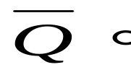
归纳双稳态触发器的基本特性？
双稳态触发器按逻辑功能分类为： SR、D、JK、T等。
（1）双稳态触发器有两个互补的输出端Q ，
（2）双稳态触发器有两个稳定状态，0态和1态。 任何时刻双稳态触发器必定处于其中一种状态，如果输入信号不变化，触发器的状态将保持下去，因此它能够存储一位二进制信息，即具有记忆功能。
（3）在外部输入信号的作用下，双稳态触发器可以从一个稳定状态转换到另一个稳定状态。
Notes:
只要一接电源，电路就随机出现两种状态中的一种，并永久地保持这一状态。

Slide 34
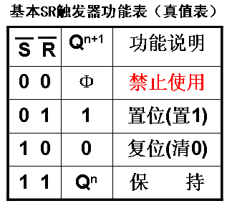


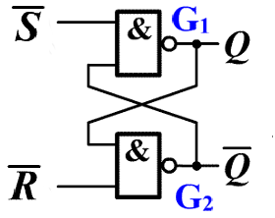
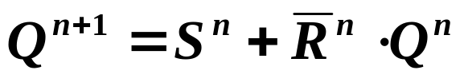
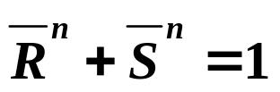
3.2.1 SR触发器
1. 基本SR触发器
(2) SR触发器的真值表
(1) 逻辑电路及逻辑符号
 |  | Q^{n} | Q^{n+1}
0 0 0 0 1 1 1 1 | 0 0 1 1 0 0 1 1 | 0 1 0 1 0 1 0 1 | X X １ １ ０ ０ 0 1
非法
置位
置1
复位
置0
保持
（3）SR 触发器的特征方程
SR触发器特征
1）全零非法，全1保持。
2） 01置1 ，10置零。
（约束条件）

Slide 35
（4） 工作波形图
S
R
Q
Q
置1
保持
清0
禁用
清0
保持
不确定

Slide 36
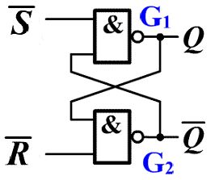
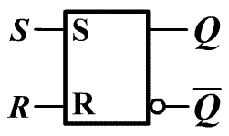


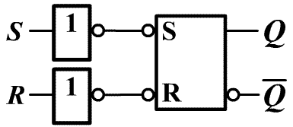
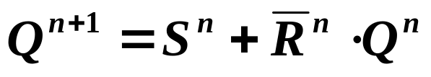
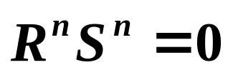
用或非门能否构成基本触发器？基本SR触发器优缺点？
基本SR触发器
基本SR触发器
基本SR触发器的特征方程
（约束条件）

Slide 37
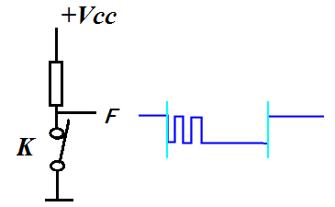
（5）基本SR触发器优缺点及应用
①优点：电路简单，是构成其它双稳态触发器的基础。
②缺点：有约束条件，而且还有多个触发器不能按控制节拍同时工作，即没有控制时钟输入端。
③主要应用：防抖电路，即消抖动。
机械开关大多存在开关抖动现象，抖动持续5～10ms。
开关去抖可以采用硬件防抖和软件防抖。
硬件防抖根据不同机械开关可采用施密特触发器防抖和双稳态触发器防抖，使用比较多SR触发器。
Notes:
机械开关大多存在开关抖动现象，抖动持续5～10ms。开关去抖可以采用施密特触发器。
由于弹簧片颤动只能造成R＝0或R＝1，而始终为S＝1，根据基本RS触发器的原理，输出在R变化中保持不变，所以Q和Q非不会因弹簧片颤动发生变化。

Slide 38
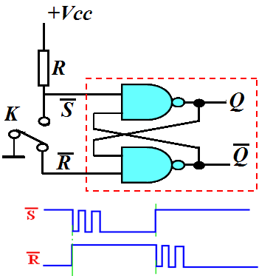
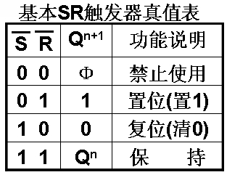
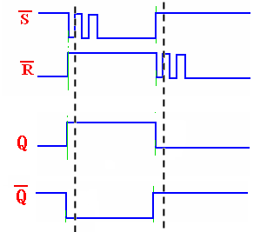
例题 按键开关在转换时由于弹簧片颤动，使信号也出现抖动，因此采用下图所示的RS触发器组成的防抖动电路。说明其工作原理，并画出对应输入波形的输出波形Q与Q非。
解：由于弹簧片颤动只能造成
①/R＝1，/S＝0、 /S＝1
②/S＝1，/R＝0、 /R＝1
两种输入变换，根据基本SR触发器的原理，输出依然保持不变，所以Q和Q非不会因弹簧片颤动发生变化。

Slide 39
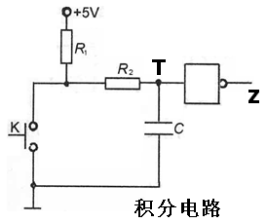
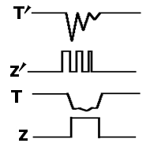
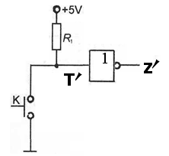
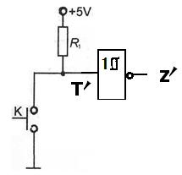
单脉冲发生电路
①加电容防抖；
②施密特触发器防抖；
③基本SR触发器。
Notes:
施密特触发器防抖，加电容防抖，电容还可以实现复位延迟

Slide 40
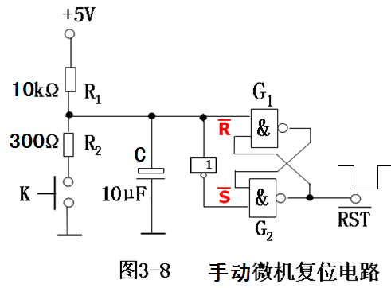
手动微机复位电路——单脉冲发生电路
基本SR触发器及C作用在电路中的作用？
C作用：①使单脉冲有一定的宽度，保证可靠复位；
②上电复位。
基本SR触发器作用防抖。
Notes:
施密特触发器防抖，加电容防抖，电容还可以实现复位延迟

Slide 41
时钟同步SR触发器（钟控SR触发器）
时钟同步D触发器（钟控D触发器）
基本SR触发器优缺点
优点：电路简单，是构成其它双稳态触发器的基础。
缺点： ①有约束条件；
     ②多个触发器不能按控制节拍同时工作。
Notes:
机械开关大多存在开关抖动现象，抖动持续5～10ms。开关去抖可以采用施密特触发器。
由于弹簧片颤动只能造成R＝0或R＝1，而始终为S＝1，根据基本RS触发器的原理，输出在R变化中保持不变，所以Q和Q非不会因弹簧片颤动发生变化。

Slide 42
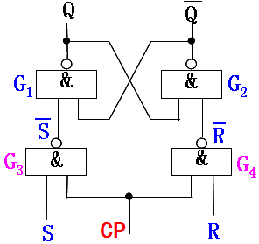




2. 时钟同步SR触发器（钟控SR触发器）
①逻辑电路图
②逻辑符号
③功能描述——真值表
S^{n} R^{n} Q^{n+1} 功能说明
0 0 Q^{n} 保持
0 1 0 复位(清0)
1 0 1 置位(置1)
1 1 Φ 禁止使用
④特征方程
钟控SR触发器为电平触发方式
S与R：决定触发器的次态状态；
CP：电平决定状态转换时刻。
（约束条件）

Slide 43

①逻辑电路图
②逻辑符号
③功能描述——真值表
S^{n} R^{n} Q^{n+1} 功能说明
0 0 Q^{n} 保持
0 1 0 复位(清0)
1 0 1 置位(置1)
1 1 Φ 禁止使用
④特征方程
钟控SR触发器为电平触发方式
S与R：决定触发器的次态状态；
CP：电平决定状态转换时刻。
（约束条件）

Slide 44
⑤钟控SR触发器工作波形
CP
S
R
Q
Q
初态
置1
保持
禁用
不定
清0
空翻
图3-10 时钟同步SR触发器的工作波形
（约束条件）
一个CP脉冲作用期间发生多次翻转
S^{n} R^{n} Q^{n+1} 功能说明
0 0 Q^{n} 保持
0 1 0 复位(清0)
1 0 1 置位(置1)
1 1 Φ 禁止使用
如果要想使每个时钟周期触发器翻转一次，则对输入信号有什么要求？
在CP有效期间输入信号SR不能变化
解决钟控SR触发器空翻、抗干扰能力弱缺点？

Slide 45

必做作业
习题二P97
2－5
习题二P162
3－2;
3－3;
3－4(CP=1有效）;
自修练笔
根据自己的情况在习题或自测题中选择。
下次教学内容
3.2.2，3.3

Slide 46

同学们再见！

